Slide 1
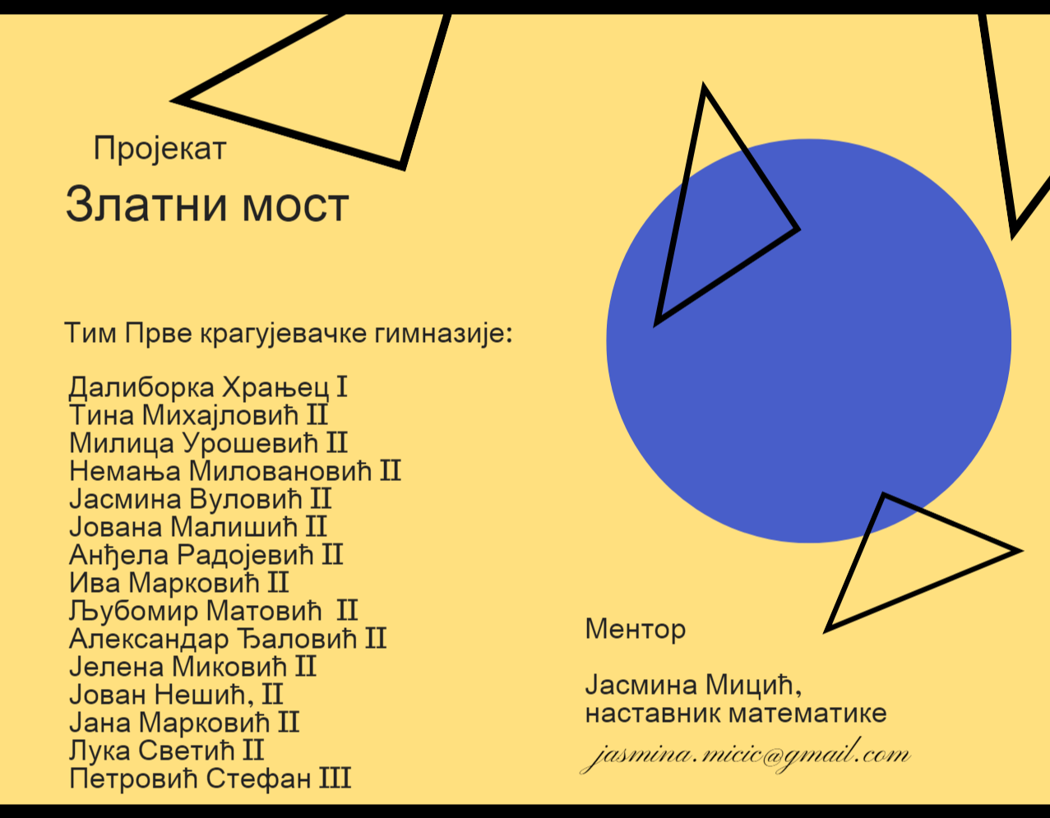
Пројектна настава
је добро планирана
и осмишљена настава
чији је циљ стицање знања истраживањем
одређене теме.

Slide 2

Циљеви пројекта:
да се ученицима приближи склад златне пропорције,
златног троугла, правоугаоника и ромба, у креацији модела моста
у одабраном ИКТ алату;
да се оснаже сазнајне самосталности и стваралачке способности ученика;
да ученици осете радост бављења проблемском наставом,
хеуристички поступак, да би се дошло до открића.
Исходи пројекта:
Завршетком рада на овом пројекту ученик ће моћи да:
одреди тачку која је златни пресек дужи;
наведе вредност златног броја;
одреди димензије фигуре која је у златној пропорцији са датом;
примени одабрани ИКТ алат да би представио модел моста;
конструише Архимедову спиралу.

Slide 3
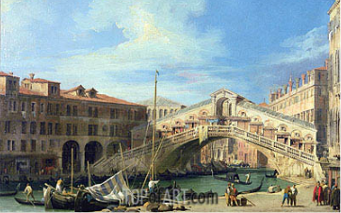
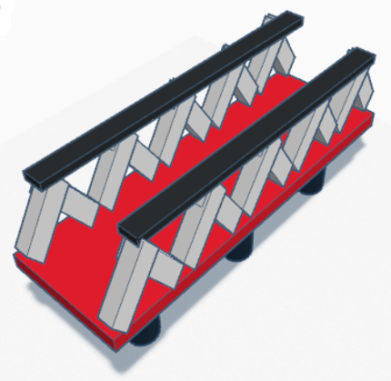
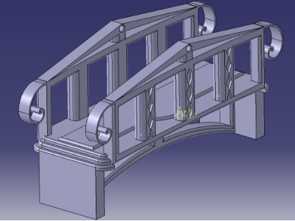
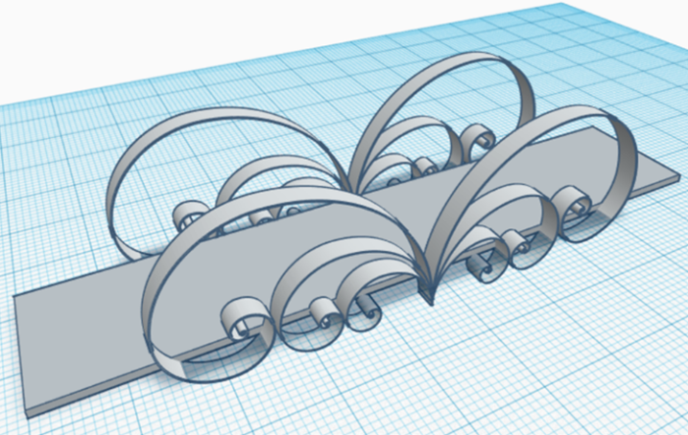
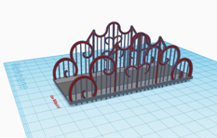
Продукти пројекта:
тродимензиони приказ модела моста помоћу одабраног ИКТ алата;
интерактивне странице са применама златног пресека;
видео прикази пројектних активности;
обраде примене идеје моста у разним областима науке и уметности;
виртуални мост.
Дужина трајања пројекта:
10.03. 2018.-10.05.2018.

Slide 4
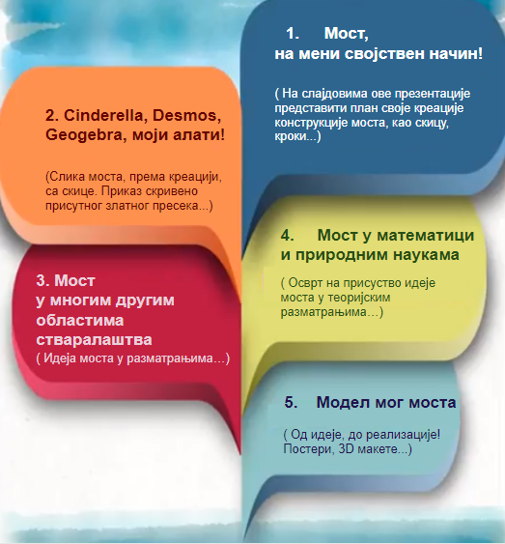
Активности ученика током пројекта:
Активности наставника током пројекта:
подршка у примени златне пропорције;
предлози и подршка на Едмодо платформи
у избору ИКТ алата за израду модела моста.
Начин презентације пројекта:
учешће на манифестацији “Мост математике”.
Презентацију о раду на пројекту представило је шест чланова пројектног тима
на финалном сусрету манифестације “Мост математике”, 20.05.2018. године.

Slide 5
Начин укључивања окружења у пројекат:
Курс 3Д моделирања,
на Природно-математичком факултету у Крагујевцу;
Интернет алати моделирања;
Artivive виртуални мост.
Потребни ресурси (материјални, људски):
припрема ИКТ модела моста за штампање у три димензије;
сарадња са школском Секцијом примењене физике и електронике
у раду на 3D штампачу;
израда постера са 2D сликама модела моста;
израда MP3 пратећег снимка виртуалног моста.

Slide 6
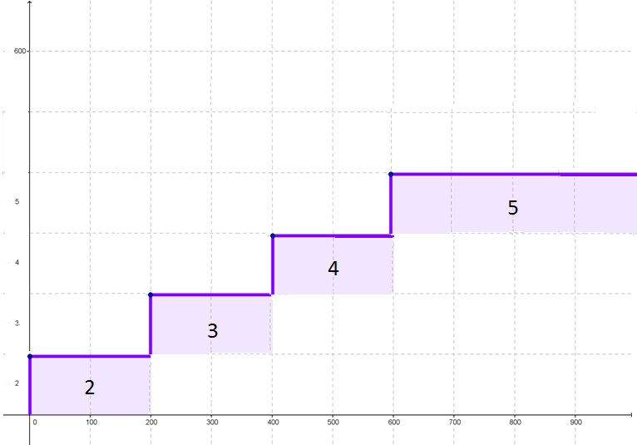
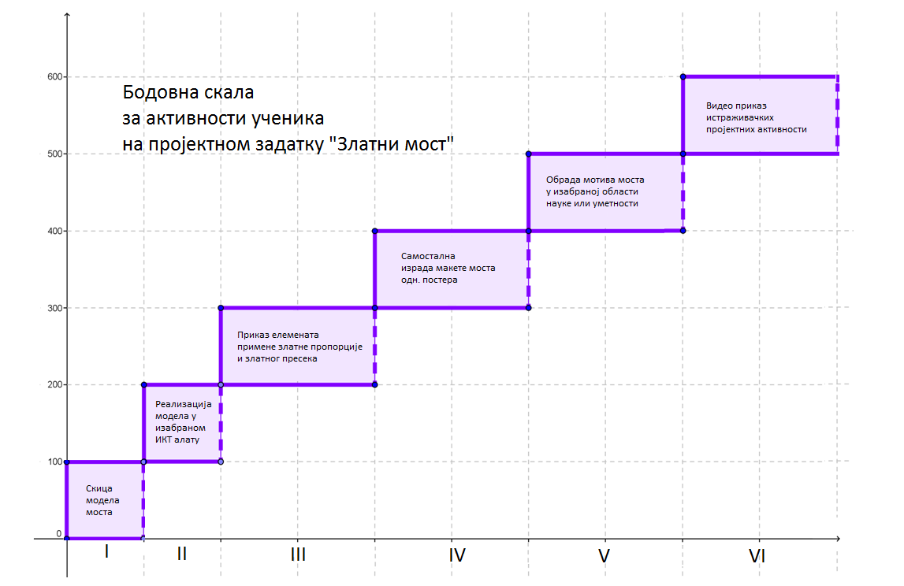
Планирани начин вредновања пројекта
Инструменти којим би ученици
самовредновали рад групе чији су били члан:

Slide 7
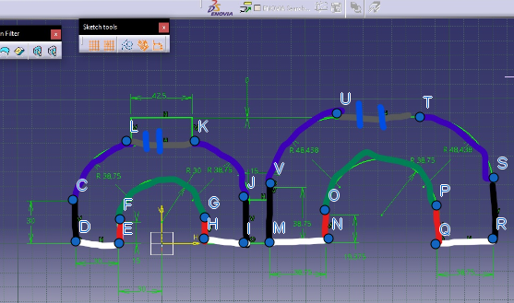
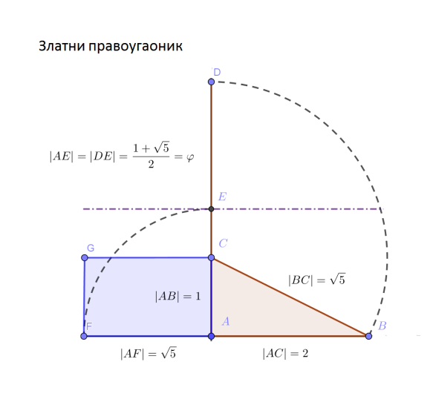
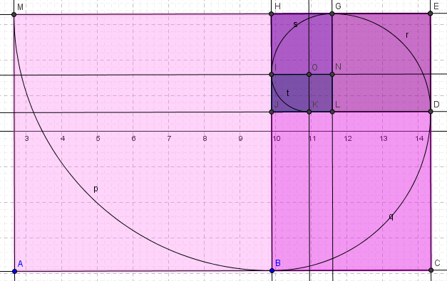
Реализација пројекта

Slide 8
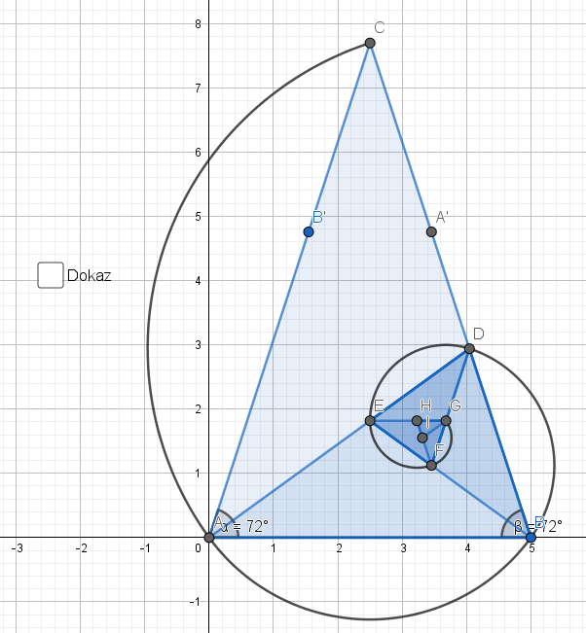
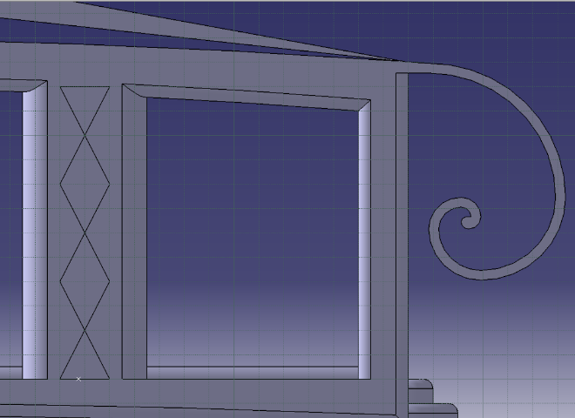
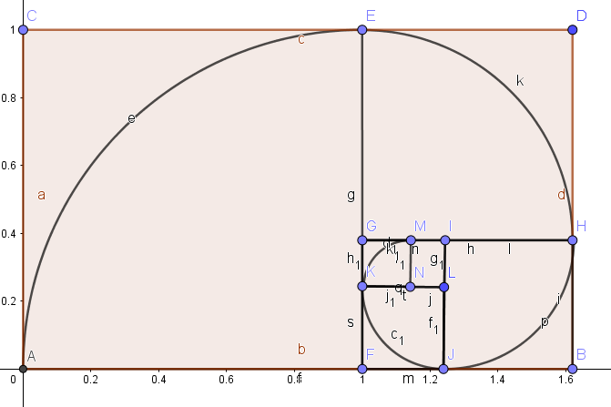
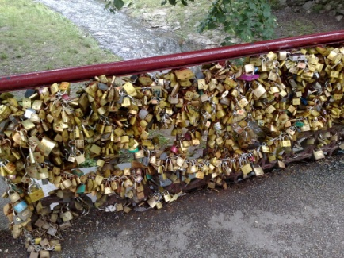
Реализација пројекта

Slide 9
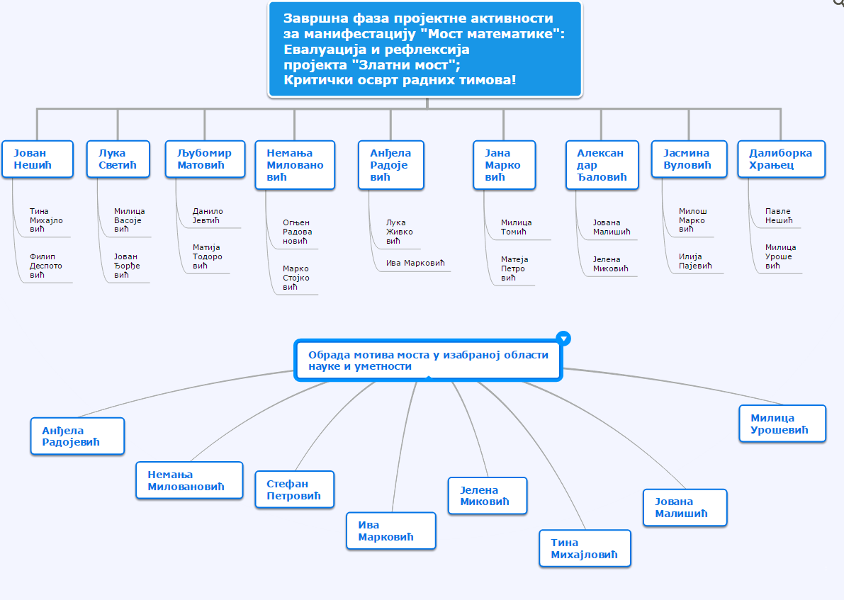
Реализација пројекта

Slide 10
Праћење и вредновање
Радови ученика се налазе у радној презентацији “Златни мост”.
На манифестацији “Мост математике ”, 19.-21.05.2018.
пројектни тим је награђен трећом наградом.
Хвала организаторима
манифестације “Мост математике”!
До неког наредног
пројектног задатка,
драге колеге,остајте ведри!

